Slide 1
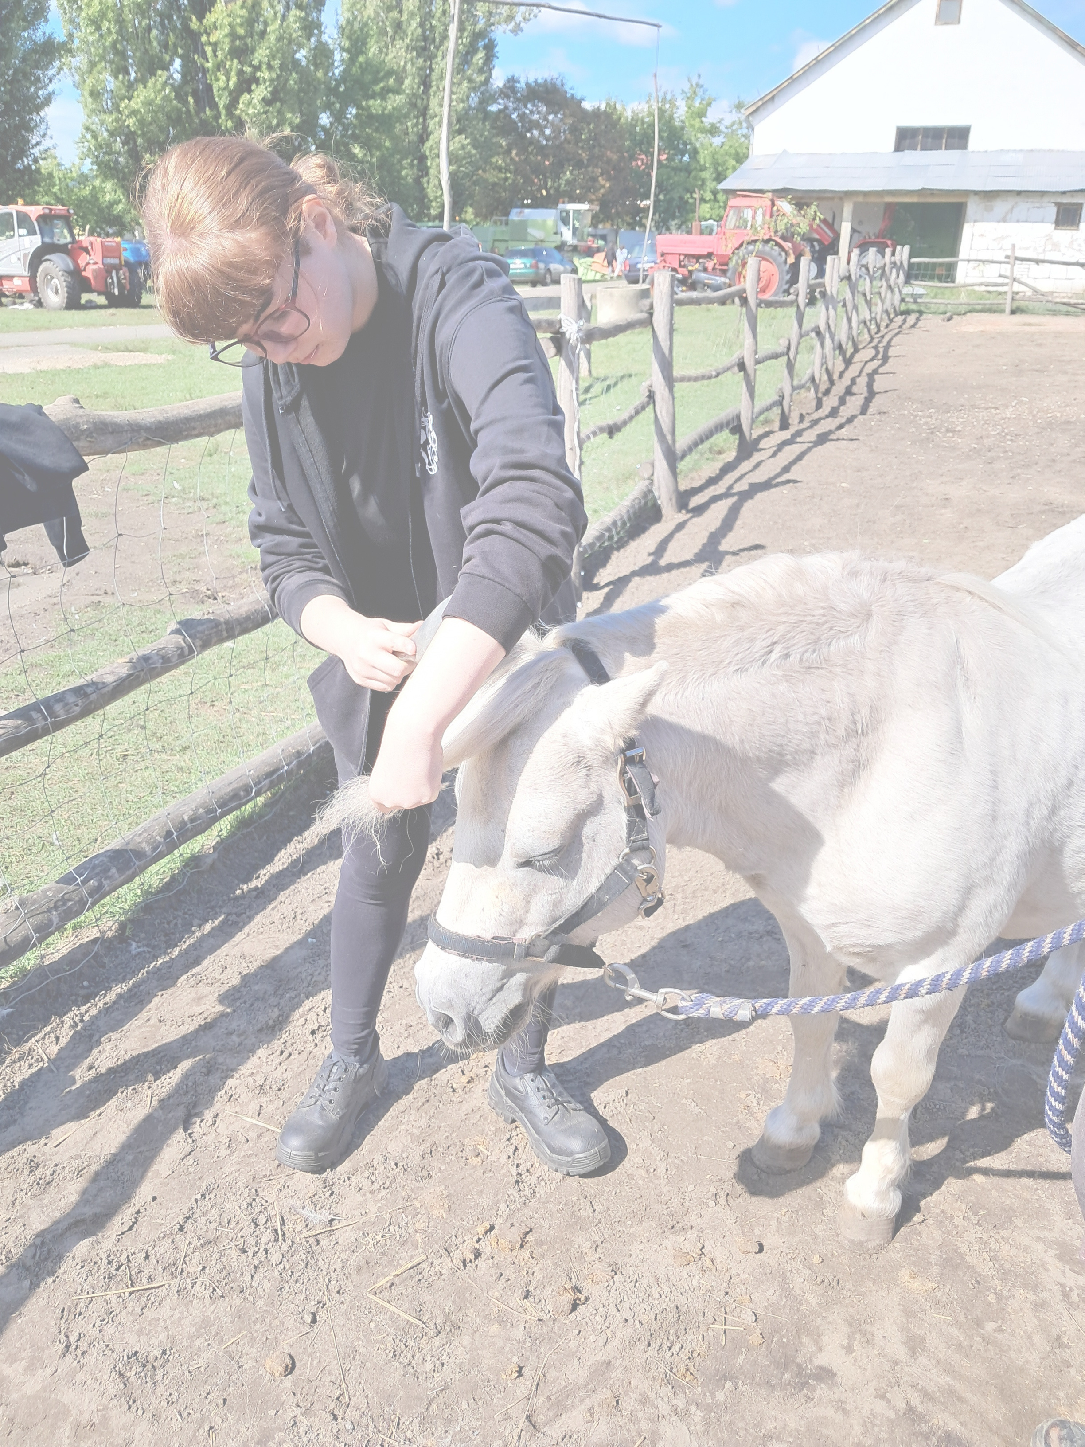




Lóápolás
Pataápolás

Slide 2


A ló ápolása
Szorosabb értelemben a ló kültakarójának, bőrének, szőrének, patájának tisztán tartása!
Tágabb értelemben az ápoláshoz tartozik a megfelelő elhelyezés, a
napi mozgatás és a jó takarmányozás!

Slide 3
A lóápolás célja
Esztétikai: a tiszta és ápolt ló
Egészségügyi: a ló egészségének felmérése
pl. sérülések, nyomások, zúzódások ellenőrzése
Állat jóléti: kapcsolat kialakítása és építése a lóval,
a ló közérzetének javítása!

Slide 4

Munka előtti vagy napi főápolás
Munka utáni ápolás
Ménesi tartásban: elegendő a lovak öntisztulása (egymást ápolják) nincs szükség a napi ápolásra
hetente: rövid szőrök leápolása,
hosszú szőrök tisztítása
havonta: a paták igazítása, hosszú szőrök kibontása
Időszakos ápolási munka: időközönként végezzük
pl. lómosás, nyírás, hosszúszőrök fonása

Slide 5
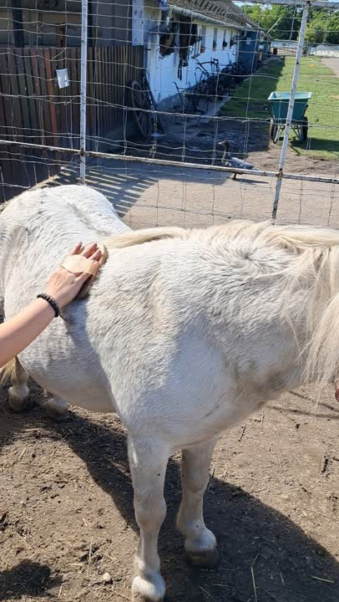
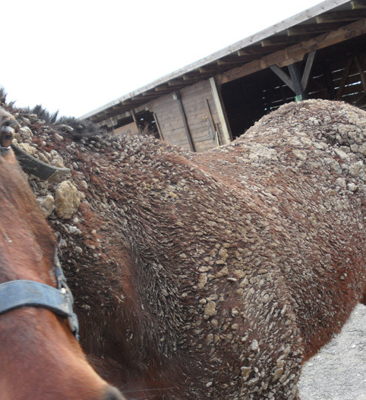
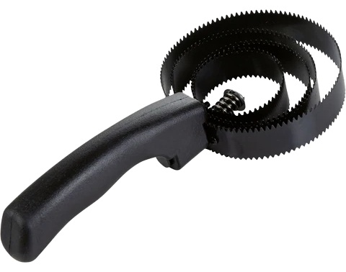
A lóápolás menete és eszközei
Munka előtti ápolás
Gumivakaró
Célja: nagyobb szennyeződések eltávolítása, masszírozás
Módja: körkörös mozdulatokkal fellazítjuk a ló rövid szőrei közül a lóport. Elölről hátrafelé és föntről lefelé haladunk, először a bal majd a jobb oldalon.
Odafigyelni! A csontosabb részeken óvatosan, fájdalom mentesen, az izommal fedett részeket pedig jól átmasszírozzuk.
Fontos! Időnként a port ki ütögetjük a vakaróból
A por ne szálljon vissza a lóra!
1.
01
Sárvakaró
Célja: durvább szennyeződés eltávolítása pl. sár
Módja: A lófejétől haladva egyenes, határozott,
de NEM DURVA mozdulatokkal távolítjuk el a sarat.

Slide 6
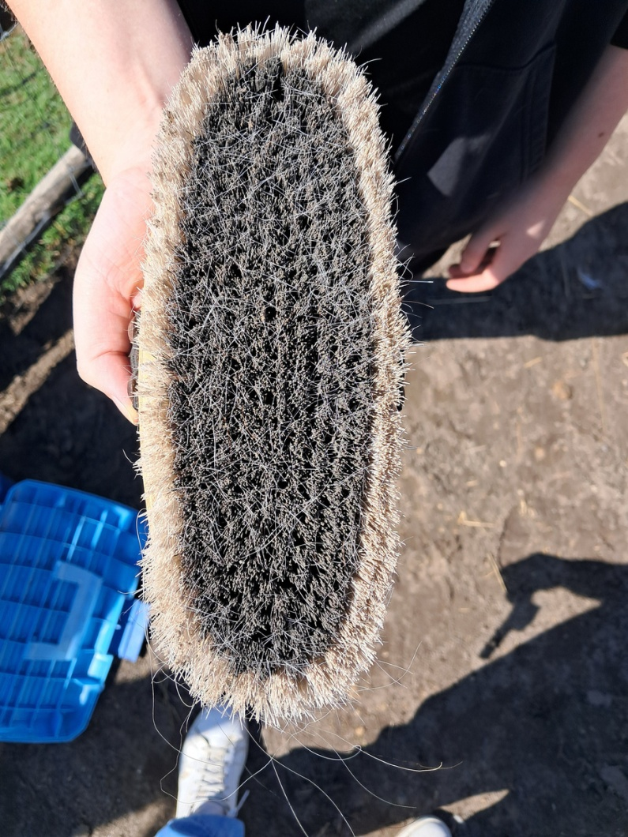
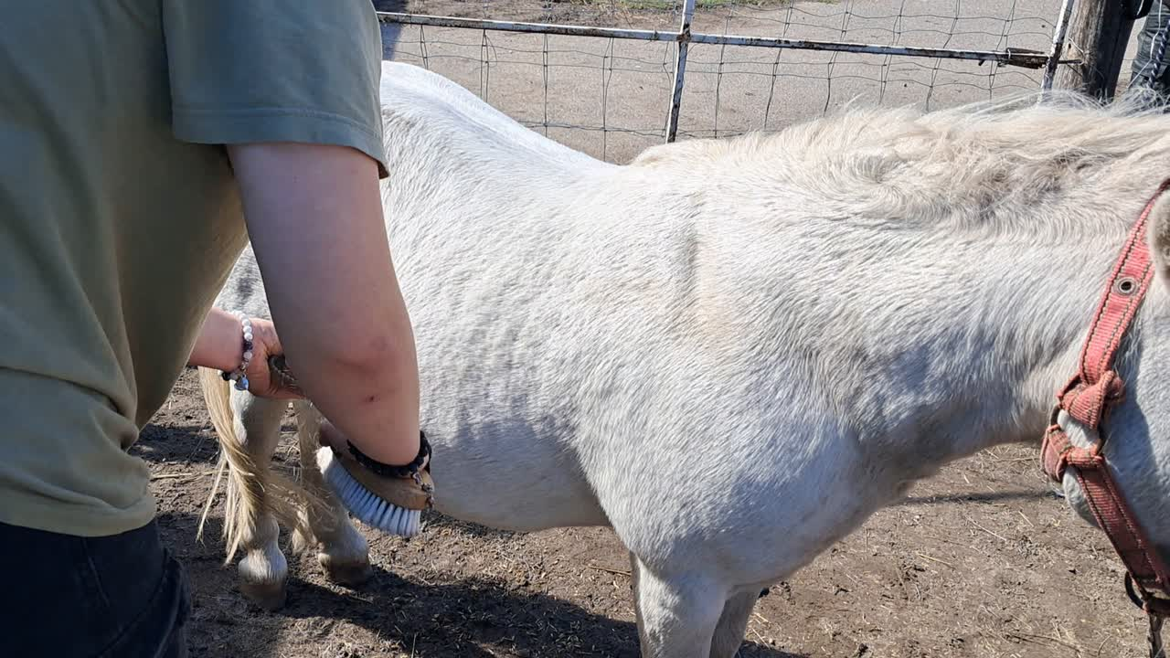
A lóápolás menete és eszközei
Munka előtti ápolás
2.
Szőrkefe
Célja: eltávolítsuk az apróbb szennyeződéseket
Módja:
  ló felé eső kezünkben lévő szőrkefével húzunk egyet a ló szőre mentén,
  majd a vakarón, ami a másik kezünkben van
  A vakarót időközönként a földhöz ütjük portalanítás céljából
01

Slide 7
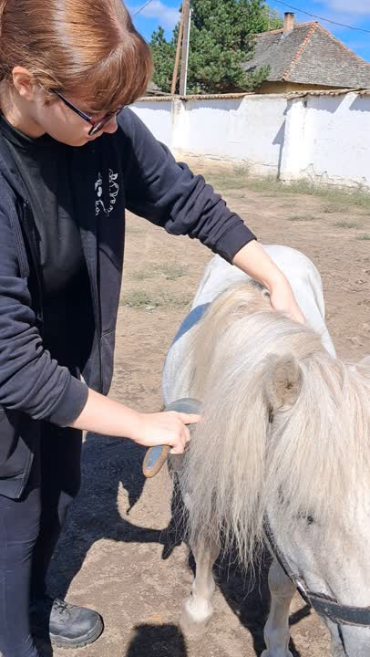
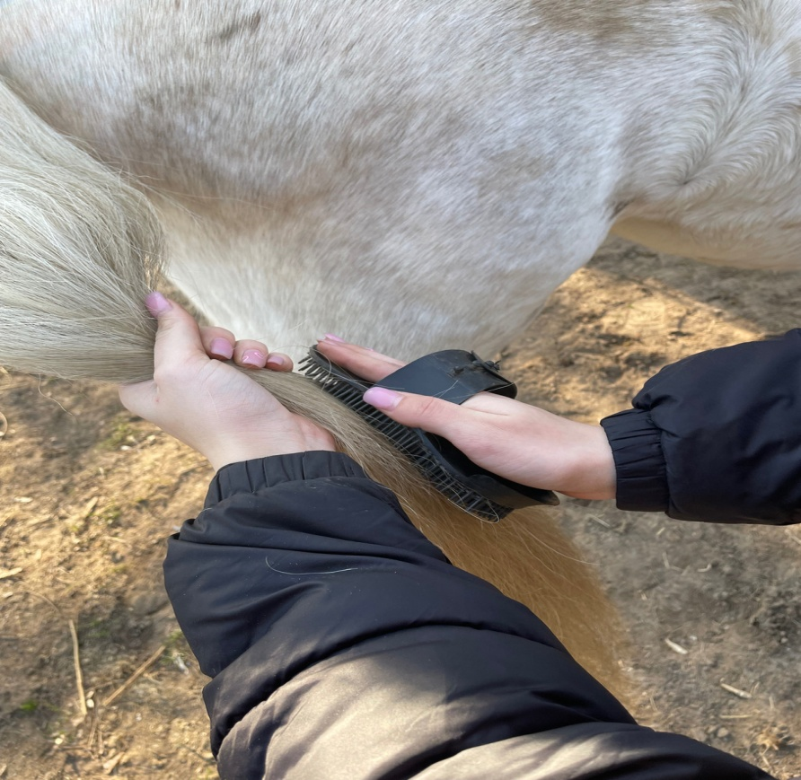

A lóápolás menete és eszközei
Munka előtti ápolás
3.
Sörénykefe, gyökérkefe
Célja: a hosszú szőrök tisztántartása
pl. üstök, a sörény, a farok és a bokaszőrök
Módja:
  az ujjainkkal „szálanként” széthúzogatjuk
(bokaszőrök kivételével)
  eltávolítjuk a nagyobb szennyeződéseket, szalmaszálat
  befújjuk fésülést könnyítő spray-vel
minél kevesebb szálat tépjünk ki.
Végül sörényfésűvel vagy gyökérkefével kifésüljük!
Fontos! A ló farkát kihúzzuk oldalra és tincsenként keféljük, a fara mellett állva.

Slide 8
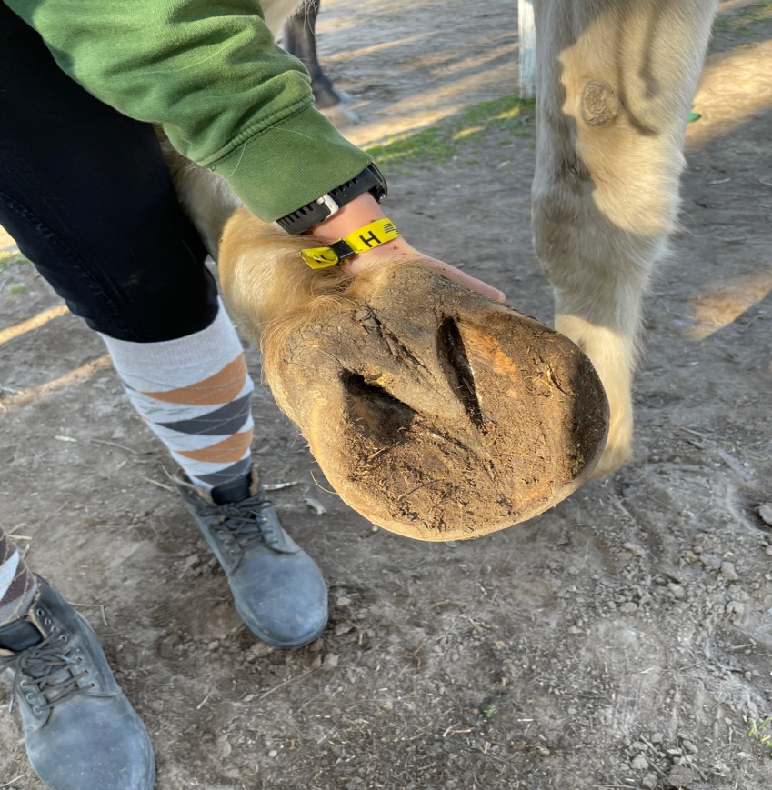
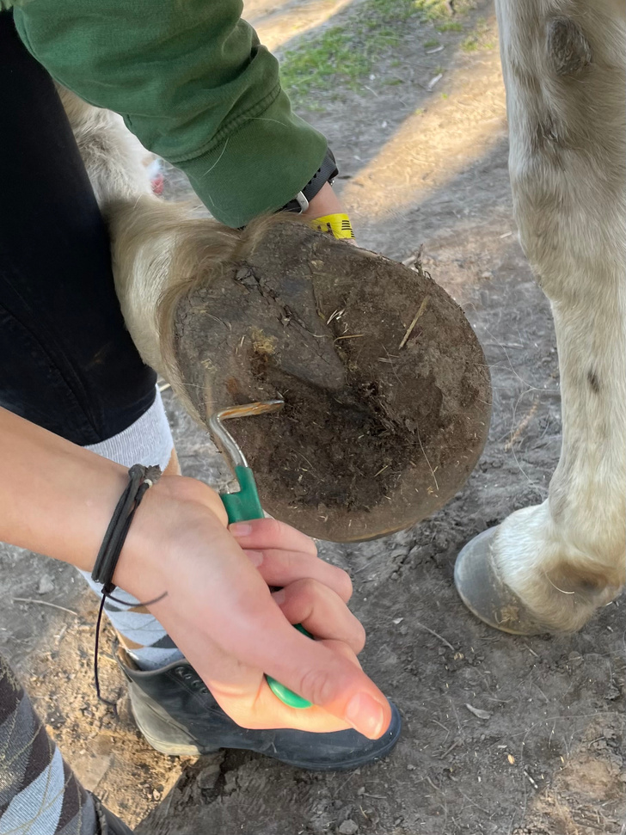
A lóápolás menete és eszközei - Munka előtti ápolás
4.
Pata ápolás
Módja:
  A pata falakat, pata kefével letisztítjuk
Fontos! Sosem guggolunk le, hanem hajolunk.
  Makacsabb szennyeződés esetén lemossuk
  A pata talpi felületét patakaparóval tisztítjuk
Fontos! A nyírbarázdából mindig a nyírhegy felé húzzuk a patakaparót!
  a talpat is megdörzsöljük a kaparó sörtés részével.
Fontos! A patkó és a pata között ne maradjon szennyeződés, mert az lazíthatja a patkót.
  Ellenőrizzük a pata állapotát, patkószögek meglétét, a patkó szabályos helyzetét.
Fontos! Nyírrothadásra hajlamos pata esetén, munka előtt is használhatunk szárító hatású készítményt pl. Hyposol

Slide 9
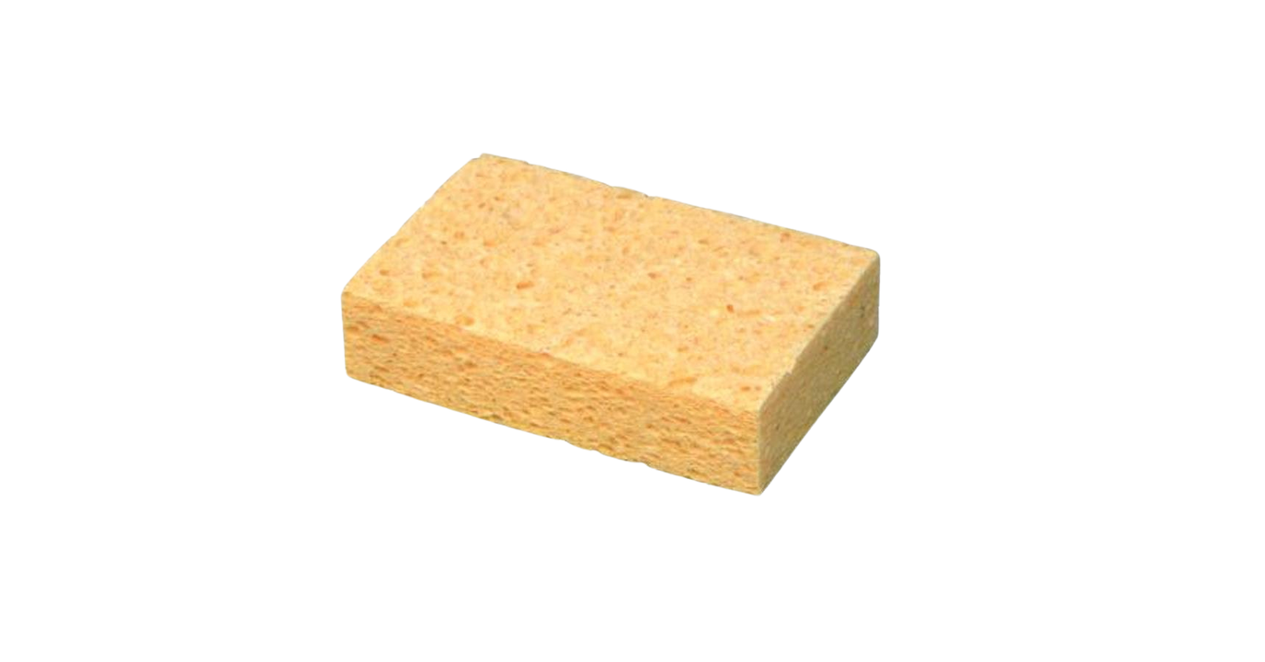
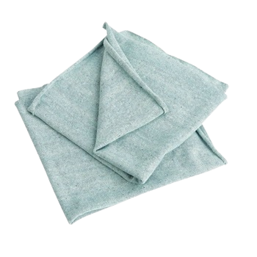
A lóápolás menete és eszközei - munka előtti ápolás
5.
Szivacs, Rongy
Célja: A vaszora és a természetes testnyílások tisztítántartása
Eszközei: Egy vödör langyos víz,
két rongy vagy szivacs (különböző színű, vagy alakú)
Fontos! Az egyik szivacsot a ló fején használjuk, a másikat a többi testtájon!
Módja:
  A ló szemét és orrát kitöröljük - A szájnyílást, füleket leellenőrizzük.
  A másik szivaccsal letöröljük:
  a végbélnyílást és környékét, a gáttájékot
  kancák esetében a péra tájékot és a csecsek közötti részt,
  mének esetében a hímvesszőt és a heréket
  heréltek esetében a hímvesszőt és a vaszorát!
Szivacs
Rongy

Slide 10
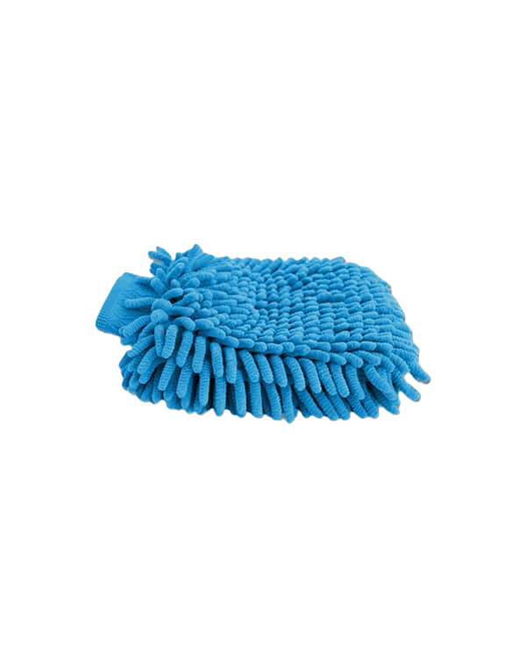
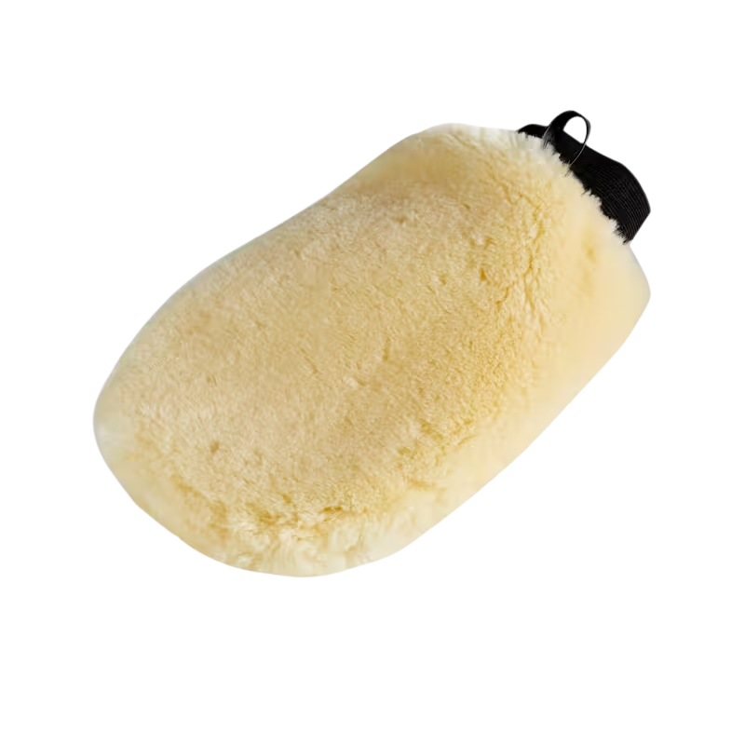
A lóápolás menete és eszközei
Munka előtti ápolás
6.
Puha rongy
Célja: A ló teljes portalanítása, ragyogó szőr biztosítása
Módja: letöröljük a ló rövid szőreit minél nagyobb mozdulatokkal, mindkét oldalt, elölről hátrafelé és föntről lefelé.
Fontos! A rongyot rázzuk ki. A por ne szálljon vissza a lóra!

Slide 11
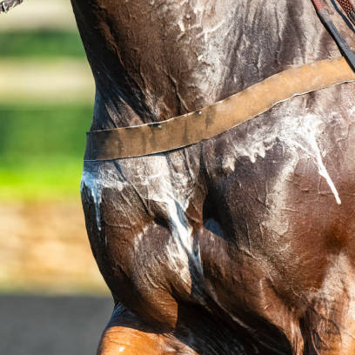


A lóápolás menete és eszközei
Munka utáni ápolás
  A szerszámokat levesszük.
  kefével a száraz területeket áthúzzuk,
  nedves részen a szőrt ellentétes irányba húzzuk hamarabb megszárad száradás után áthúzzuk szőrrel megegyező irányban nem látszik a nyereghely
  patákat kikaparjuk,
  Lábait lemossuk, lábtőtől lefelé
  Száradás után visszük a lovat a helyére

Slide 12
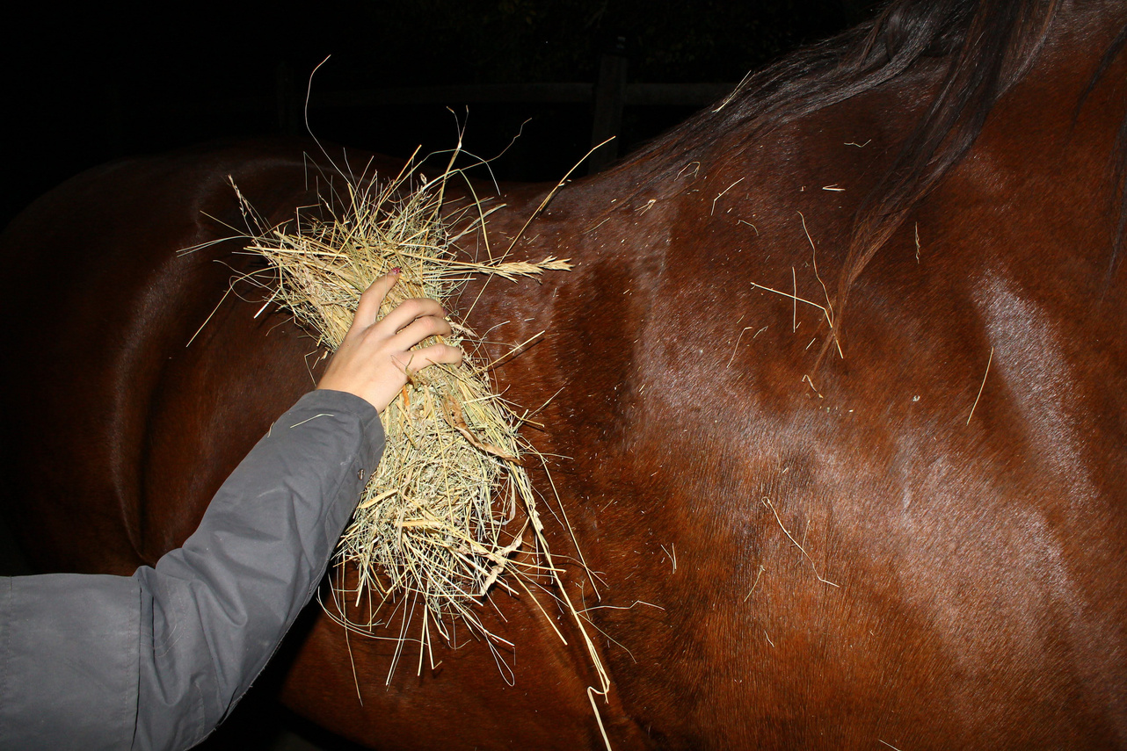
A lóápolás menete és eszközei
Munka utáni ápolás
Szalmacsutak:
Esős, sáros időben a lovat szalmával átcsutakoljuk
az izzadság foltok eltüntetése céljából!
Mindkét kezünkbe annyi hosszú szálú szalma legyen, amennyit csak átbírunk fogni, ezekkel, egymással szembe futó köröket rajzolunk, így a ló gyorsabban szárad.

Slide 13


A lóápolás menete és eszközei
Munka utáni ápolás
Pata ápolás
Időszakos: Száraz idő esetén hetente 2x beáztatjuk a ló lábát utána lekenjük patazsírral.
Fontos! Felkenésénél ügyeljünk arra, hogy a pártaszéltől
kb. 1 cm-t hagyjunk szabadon itt lélegzik a pata!
Ellenőrző kérdések

Slide 14

Forrás
  Pusztai Zsófia - Mesterlovász, oktatási segédanyag, Kézirat, 2017
  https://www.nive.hu/Downloads/Szakkepzesi_dokumentumok/Bemeneti_kompetenciak_meresi_ertekelesi_eszkozrendszerenek_kialakitasa/20_1688_tartalomelem_006_munkaanyag_100430.pdf
Készítette:
György Tímea
Közreműködött: Gábor Klementína, Halász Réka, Csendes Míra,
Medgyes Enikő, Gedő Sára

